Slide 2
Décembre 2010 : Tina
Conte cube
C’est l’histoire d’une princesse heureuse et gaie qui, un beau jour voit son sourire disparaître. Pour le retrouver il lui faudra faire un long voyage …

Slide 3
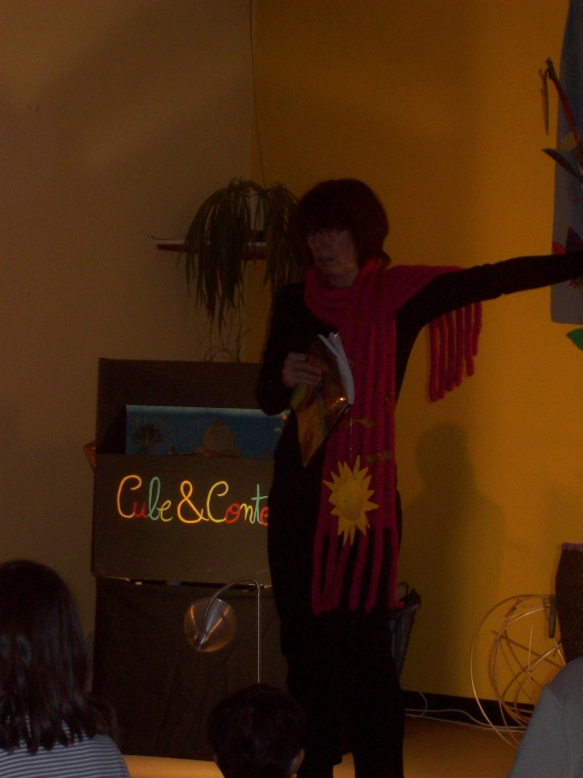
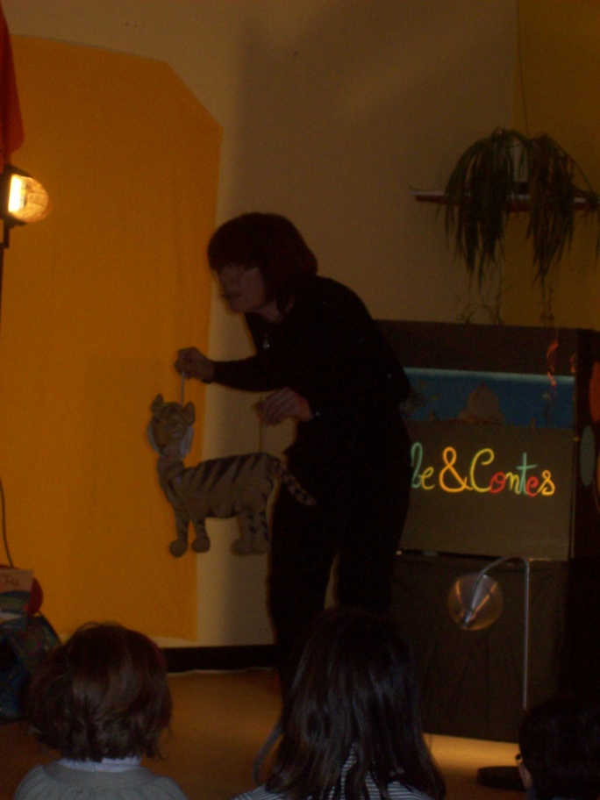
La princesse lâtchi mà

Slide 4
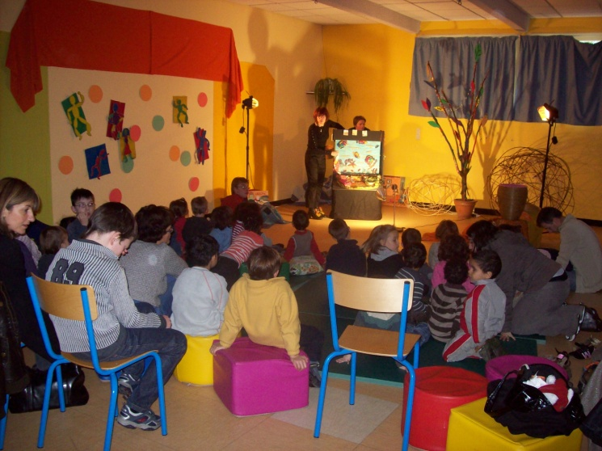
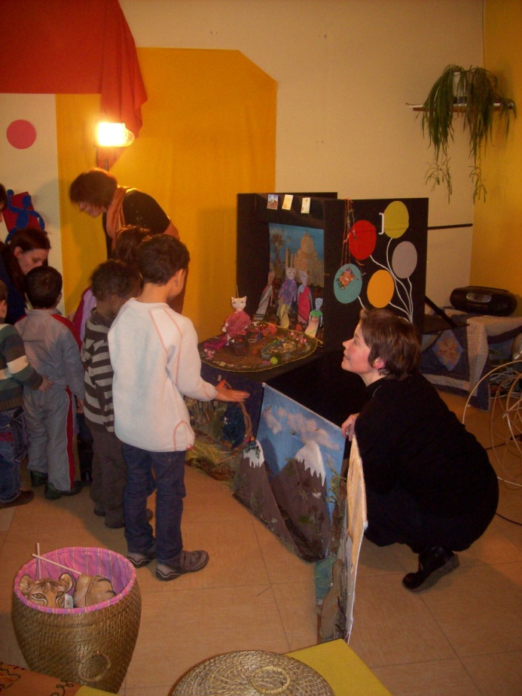
Tina raconte l’histoire à l’aide de différents cubes

Slide 5
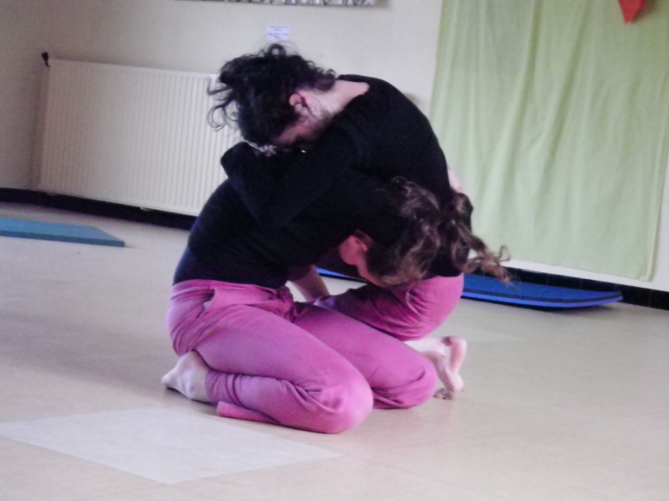
Février 2011 :
collectif zap
Hurler sans peur, rire aux éclats ; laisser son corps s’exprimer, ouvrir les bras et accueillir le vent, raisonner avec les autres et avec les sons

Slide 6
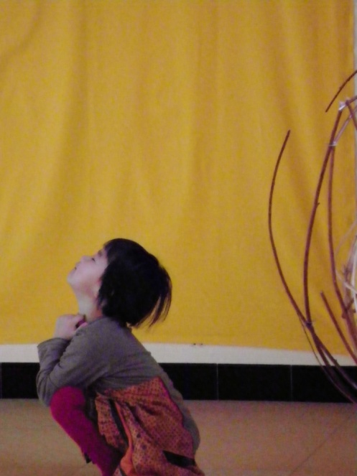
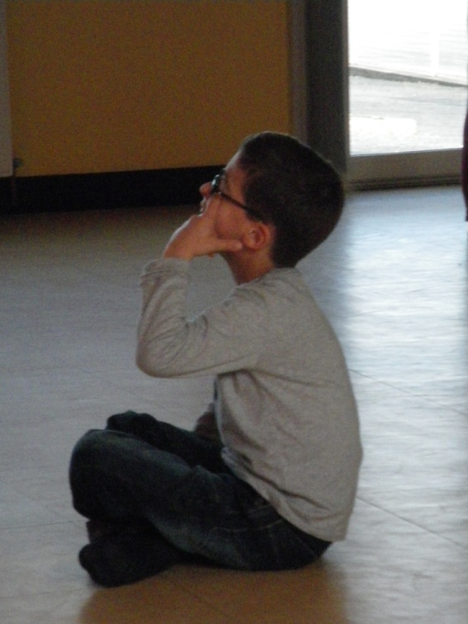
Prendre conscience de son corps

Slide 7
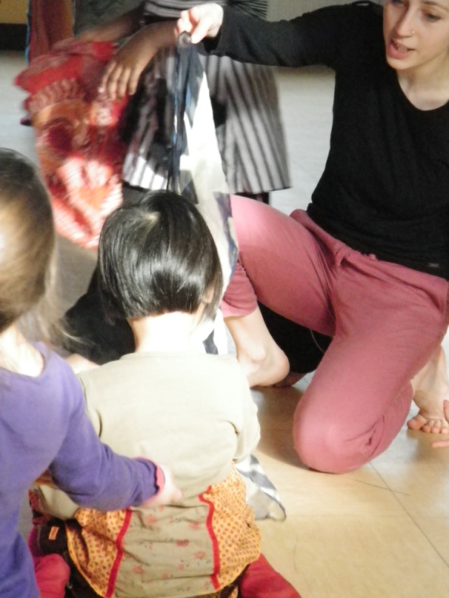
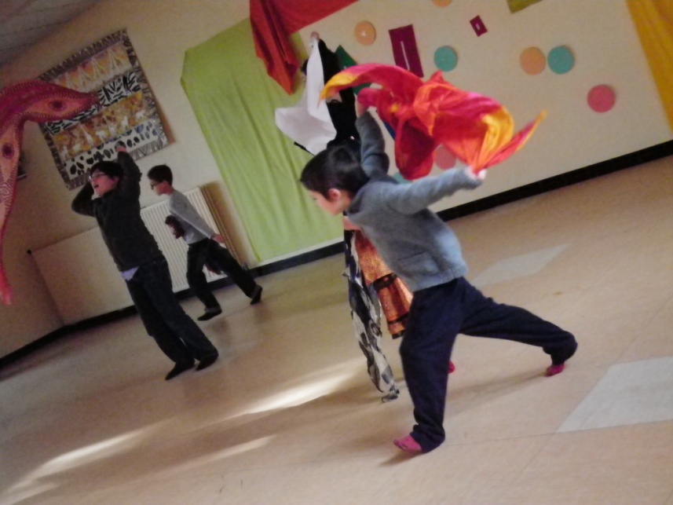
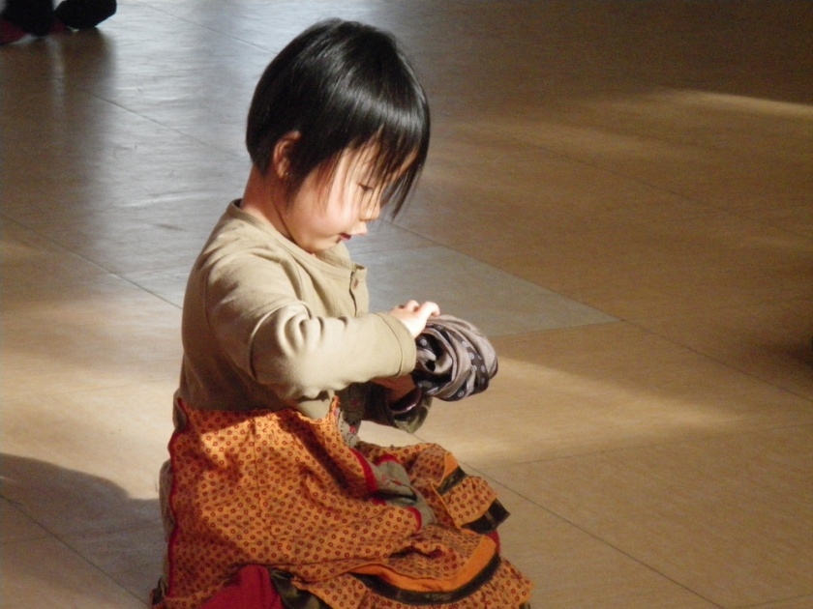
De l’espace ; des objets …

Slide 8
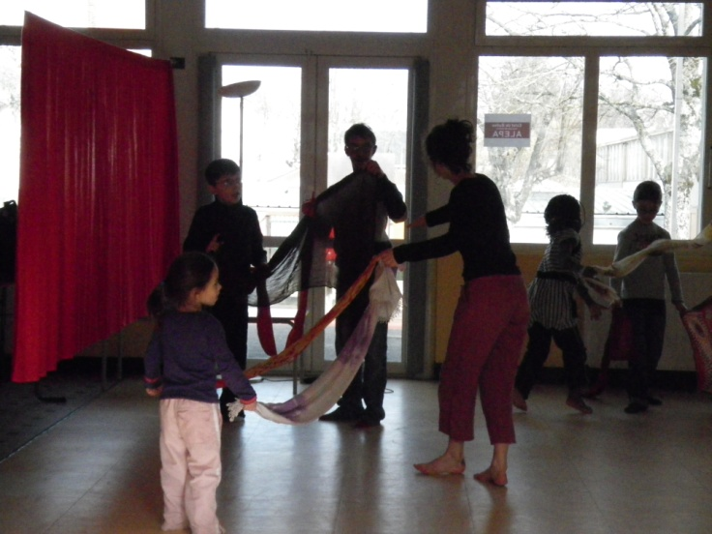
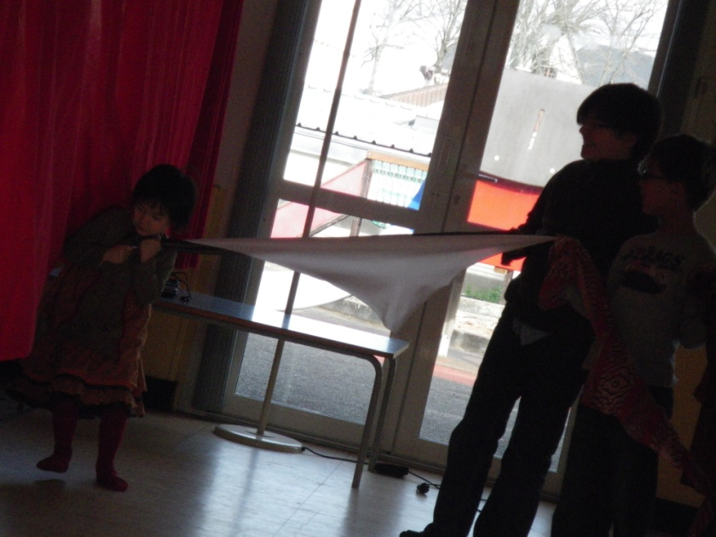
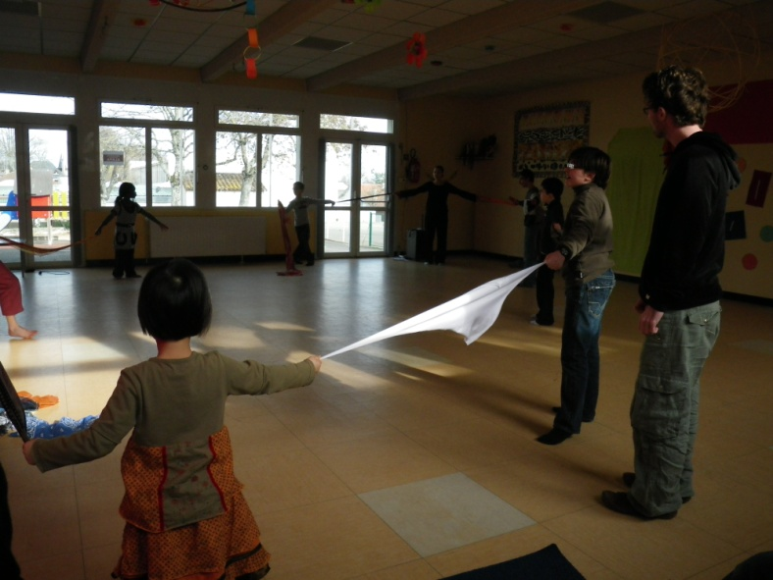
S’ouvrir aux autres

Slide 9
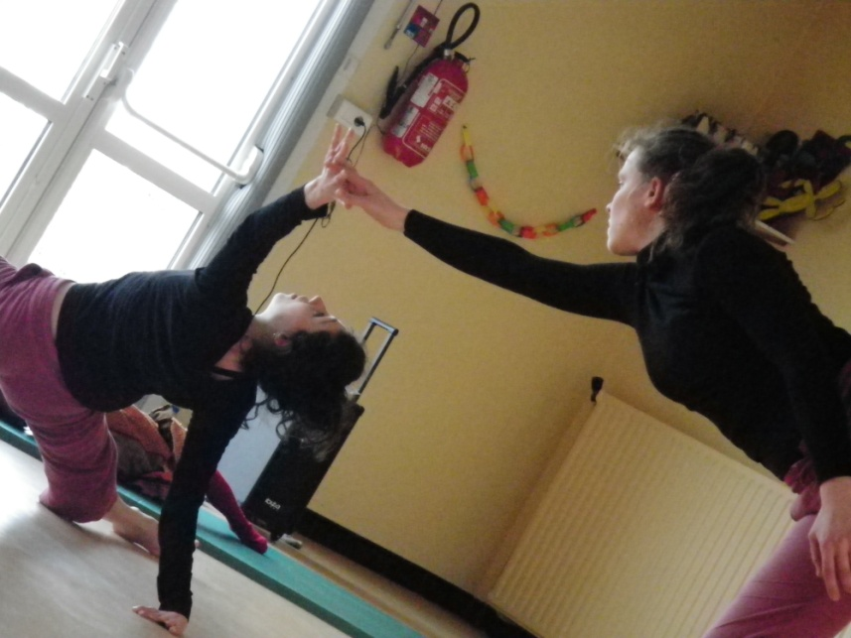
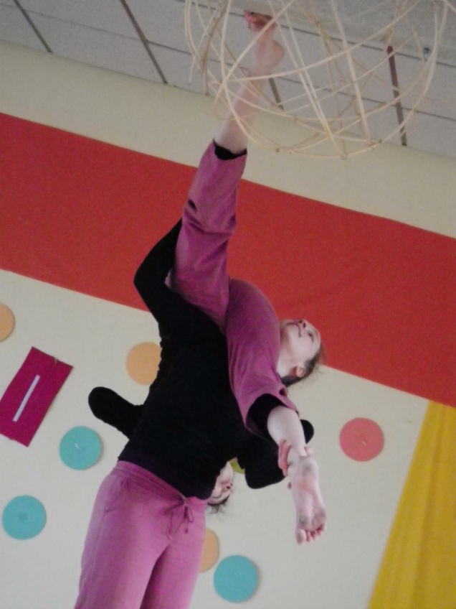
Et pour finir, une démonstration du collectif ZAP

